Slide 1
Text Adventure Story Game
By Group 17
Hanif Rachmadani 1606870774
Reza P. Sujatmiko 1609608602

Slide 2
Tentang program
Program ini adalah sebuah game yang berdasar oleh teks dimana user atau player dapat memilih pilihan berupa opsi yang dapat mempengaruhi alurnya cerita game.
Game ini memiliki 8 variasi pilihan dimana memiliki dua kali pengakaran yang berbeda dimana endingnya memiliki 4 jenis variasi.
Tidak seperti program lain, program ini ditujukan untuk menceritakan sebuah cerita fiksi demi demi menghibur user.

Slide 3
Pembagian tugas
Hanif Rachmadani
Head of Programming, Alpha Tester and Error Handler
Reza P. Sujatmiko
Story Developer, Beta tester and Error Spotter

Slide 4
Kompleksitas Masalah
Kompleksitas masalah yang didapatkan saat mengembangkan program ini adalah untuk menerapakan beberapa variable tambahan seperti input gender. Karena jika yang dipilih Male, maka semua dialog akan menjadi HIM atau HIS begitu pula sebaliknya. Hal ini memerlukan kompleksitas solusi yang sangat tinggi sehingga kami memilih karakter utama menjadi perempuan.
Yang kedua adalah (boleh tambah nif)

Slide 5
Originalitas Ide
Terinspirasi dari game-game saat ini dimana endingnya tidak cuman satu, kami memiliki sebuah ide untuk mengintepretasikan prinsip itu kesebuah text-based programme yang dapat menyajikan sebuah cerita fiksi.
Karangan cerita dan strukturnya merupakan hasil dari diskusi antar Hanif dan Reza, melalui beberapa trial and error untuk memastikan cerita tetap masuk akal, memiliki alternative ending, serta tidak terlalu susah untuk diprogram.
Kodingan keseluruhan merupakan hasil dari riset serta pengetahuan Hanif untuk memenuhi aspek penilaian no.1 s/d no.2
Alur cerita beserta warnanya diciptakan oleh Reza dari awal tanpa melihat alur cerita yang sudah ada.

Slide 6
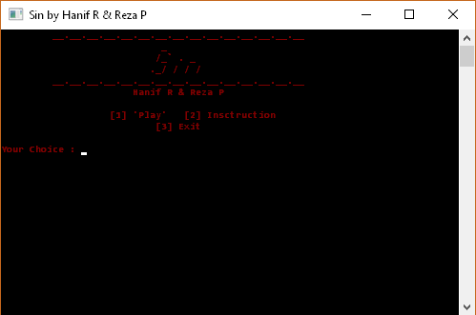
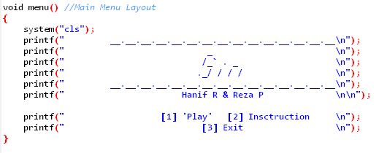
Menu & Judul
*Gambar ini merupakan main menu lay-out yang akan di redirect saat game mulai diinisiasi atau saat game telah selesai dimainkan

Slide 7
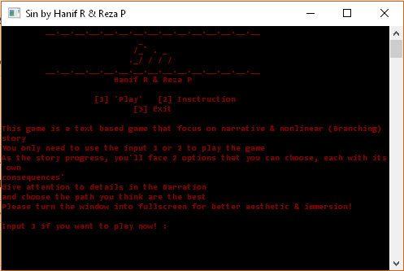
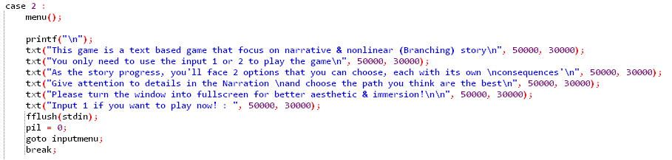
Help
*Agar memenuhi syarat user-friendly, program ini menyediakan tampilan HELP berupa penjelasan singkat dan padat mengenai game ini

Slide 8
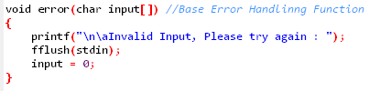

Error Mechanism
*Jika input yang di masukin user tidak berupa variable yang tepat, maka program akan meminta untuk fflush(stdin); serta mengulangi input.

Slide 9
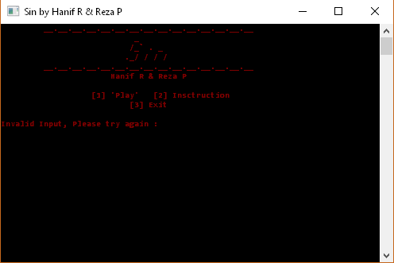
Error Message (complete with alert)

Slide 10
Program Jalan Saat Dihendaki
Dengan menggunakan prinsip Main Menu, program akan ke redirect ke main menu disaat program executable di klik dua kali.

Slide 11
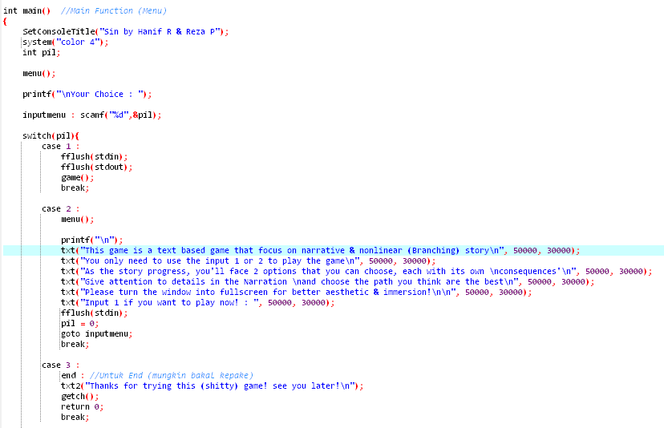
Kerapihan Program
*Contoh Function Program

Slide 12
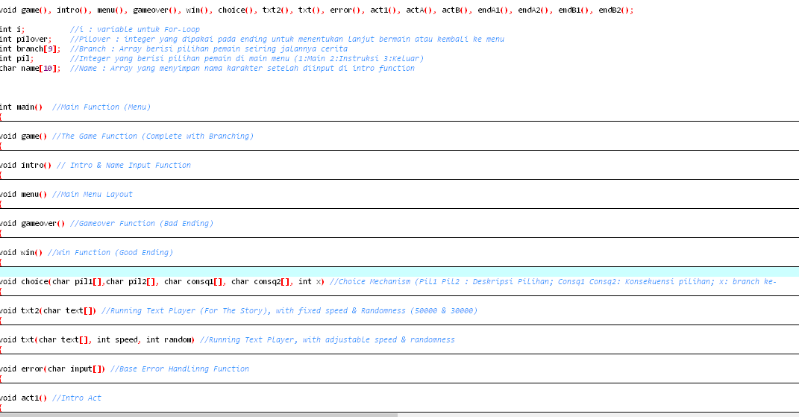
Komentar Source Code

Slide 13
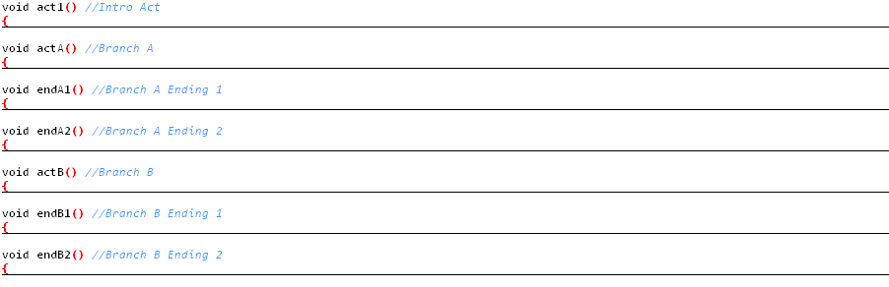
*Lengkap dipenuhi komentar jelas pada tiap bagian line penting untuk menandakan fungsi serta bagian cerita

Slide 14
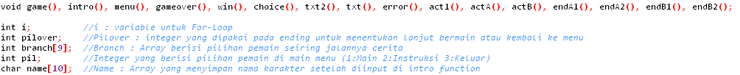
Variable & Deskripsinya
*Program ini memiliki beberapa variable untuk memudahkan kodingan seperti kecepatan teks yang tidak harus ditulis berkali-kali, serta variable nama yang tidak musti ditulis terus.

Slide 15
Kelebihan program
Program ini memiliki cerita fiksi yang bernuansa horror dimana sering diminati pada kalangan muda.
Program ini sudah dilengkapi dengan error handling jika user tidak menginputkan sesuai permintaan, serta fungsi untuk mencoba ulang game jika ending yang didapatkan tidak ang sesuai diharapkan.
Program ini juga sudah diuji untuk sesuai dengan persyaratan program user-friendly, agar semua kalangan pengguna dapat memakainya.

Slide 16
Kekurangan program
Kurangnya GUI yang dapat mengurangi nuansa cerita untuk lebih immerse ke dalam game
Walaupun cerita memiliki 2600 kata, tampaknya satu jalan cerita hanya memerlukan waktu 6 menit untuk dimainkan.

Slide 17
LINK GITHUB
Kami meng-upload semua file C serta changelog pada GitHub untuk dishare dan dipakai semua user.
https://github.com/Hantuch/ProjectGame

